Slide 1
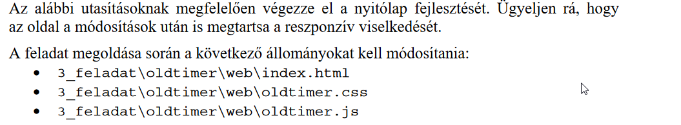
A formázási beállításokat az oldtimer.css stílusállományban végezze el, lehetőleg úgy, hogy az új szelektorok létrehozása a stílusállomány végén történjen!
1.Állítsa be, hogy a böngésző címsorában megjelenő cím „Autókölcsönzés” legyen!
2.Helyezzen el hivatkozást az oldtimer.css stíluslapra! Ügyeljen rá, hogy az oldtimer.css stíluslap formázásai felülírják a bootstrap.min.css formázási beállításait.
3.Az egész dokumentumra vonatkozóan a használt generikus betűcsalád sans-serif legyen. Állítson be háttérszínnek #1714149c értéket minden dia-elem-szovegdoboz osztályú elemre!

Slide 2
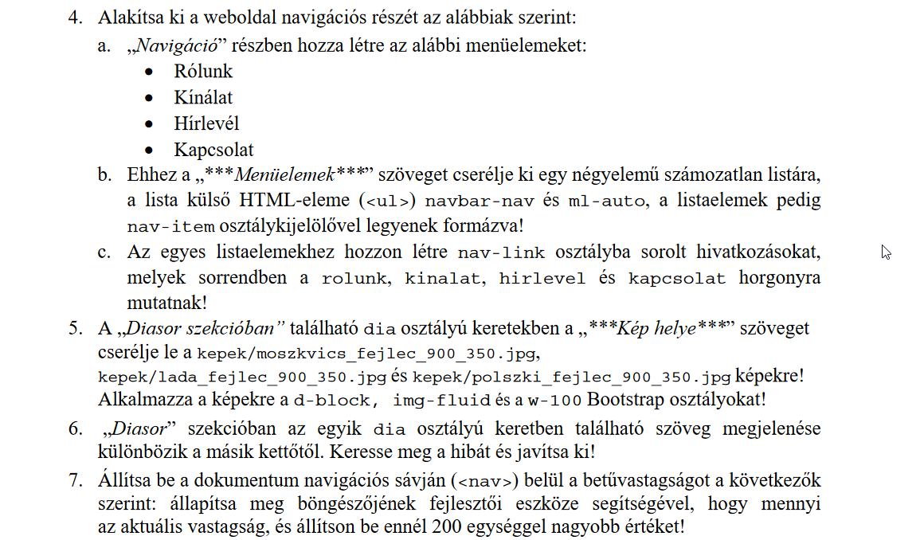

Slide 3
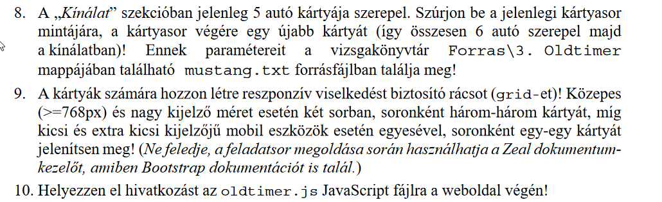
11.Az oldtimer.js fájlban hozzon létre olyan JavaScript kódot, ami (a weboldal betöltődése után) lekérdezi, hogy melyik autó nem érhető el átmenetileg, és a válaszüzenetben kapott autó(k) nevét betölti a nem-elerheto tagkijelölővel rendelkező bekezdésbe!
13.Írjon olyan JavaScript kódot, ami a weboldal „Vélemények” szekcióban található <textarea> mezőbe beírt megjegyzés után, ha a felhasználó a küldés gombra kattint (és nem üres a szövegdoboz): akkor egy felugró ablakban jelenítse meg az alábbi üzenetet: „Véleménye fontos számunkra”, majd törölje a weboldalon a bejegyzést a szövegdobozból. Ha üresen hagyja a szövegdobozt és úgy kattint az elküldés gombra, akkor felugró ablakban jelenjen meg, hogy üres bejegyzés nem küldhető el!

Slide 4
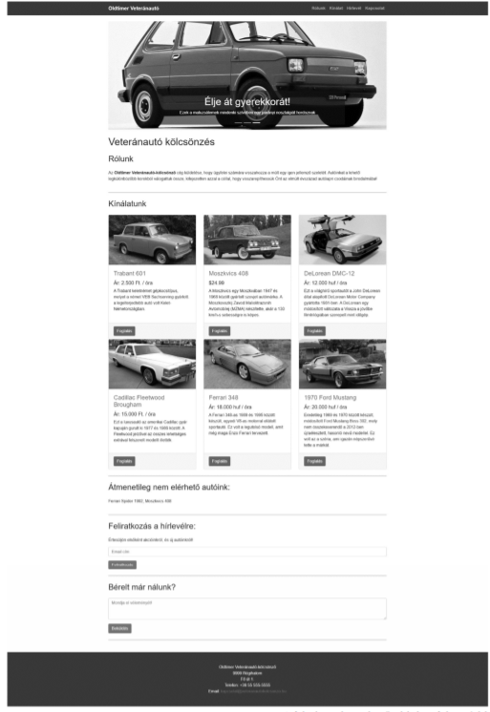

Slide 5
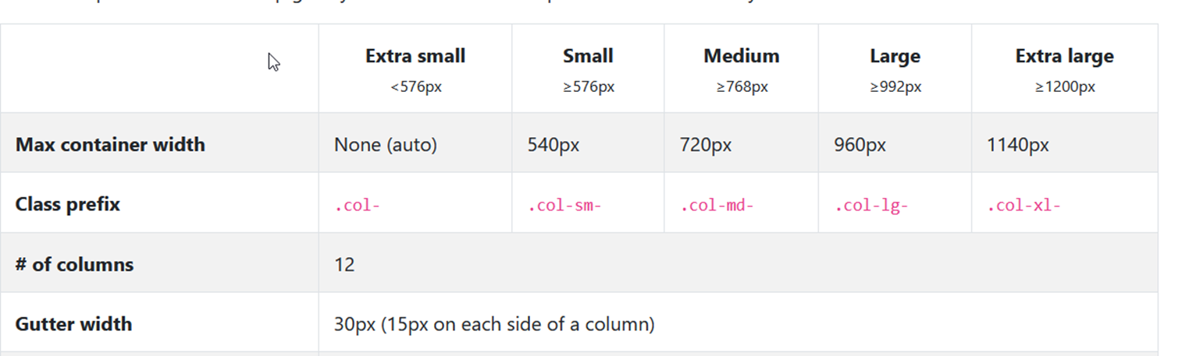
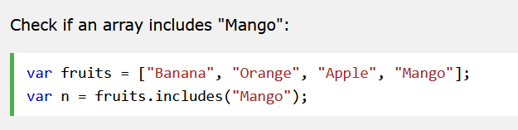
Segítség:

